Slide 1
CreateGPK Smart Contract Design

Slide 2
状态机
第一个节点提交多项式承诺
所有节点都提交了多项式承诺
所有节点都提交了相同的gpk
所有节点都提交了encSij且评价OK
Init
PolyCommit
Gpk
Negotiate
Complete
有节点超时未提交多项式承诺
1、有节点超时未提交gpk
2、有节点提交了不同的gpk
重启协议
1、超时：encSij/评价/重发encSij/Sij超时
2、挑战：encSij或评价错误
Close

Slide 3
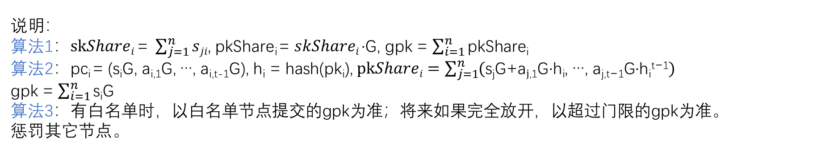
gpk如何产生
可选方案 | 优点 | 缺点
agent计算pkShare和gpk^{算法1} | 不需要合约计算 | 无法检测和处理节点提交错误的pkShare和gpk
合约计算pkShare和gpk^{算法2} | 安全性高 | 合约计算量太大，复杂度高
agent计算pkShare和gpk^{算法2}，合约校验gpk^{算法3}（不校验pkShare） | 安全性满足现实需求 | 需要单独增加一个提交gpk的过程
说明：
算法1：$skSharei \text{=} \sum_{j=1}^{n}{sji}$, pkShare_{i} = $skSharei$⋅G, gpk = $\sum_{i=1}^{n}{\text{pkShare}\text{i}}$
算法2：pc_{i} = (s_{i}G, a_{i,1}G, …, a_{i,t-1}G), h_{i} = hash(pk_{i}), $pkSharei=\sum_{j=1}^{n}{(\text{s}\text{j}\text{G}\text{+}\text{a}j\text{,1}\text{G}\text{⋅}\text{h}\text{i}\text{, …, }\text{aj}\text{,}\text{t}\text{−1}\text{G}\text{⋅}\text{h}\text{i}\text{t}\text{−1})}$
gpk = $\sum_{i=1}^{n}{\text{s}\text{i}\text{G}}$
算法3：有白名单时，以白名单节点提交的gpk为准；将来如果完全放开，以超过门限的gpk为准。
惩罚其它节点。

Slide 4
Negotiate过程
Valid
评价OK
srcPk初次提交encSij
Init
destPk直接挑战
Challenge
评价不OK
srcPk重新提交encSij
Invalid
达到最大次数
srcPk超时未提交encSij
destPk超时未评价
1、srcPk超时未重新提交encSij
2、srcPk直接揭示Sij
1、srcPk超时未提交Sij
2、srcPk提交Sij执行裁决
Close
结论：建议评价为Invalid时直接发起挑战（相当于最大次数为1），没有必要重试。

Slide 5
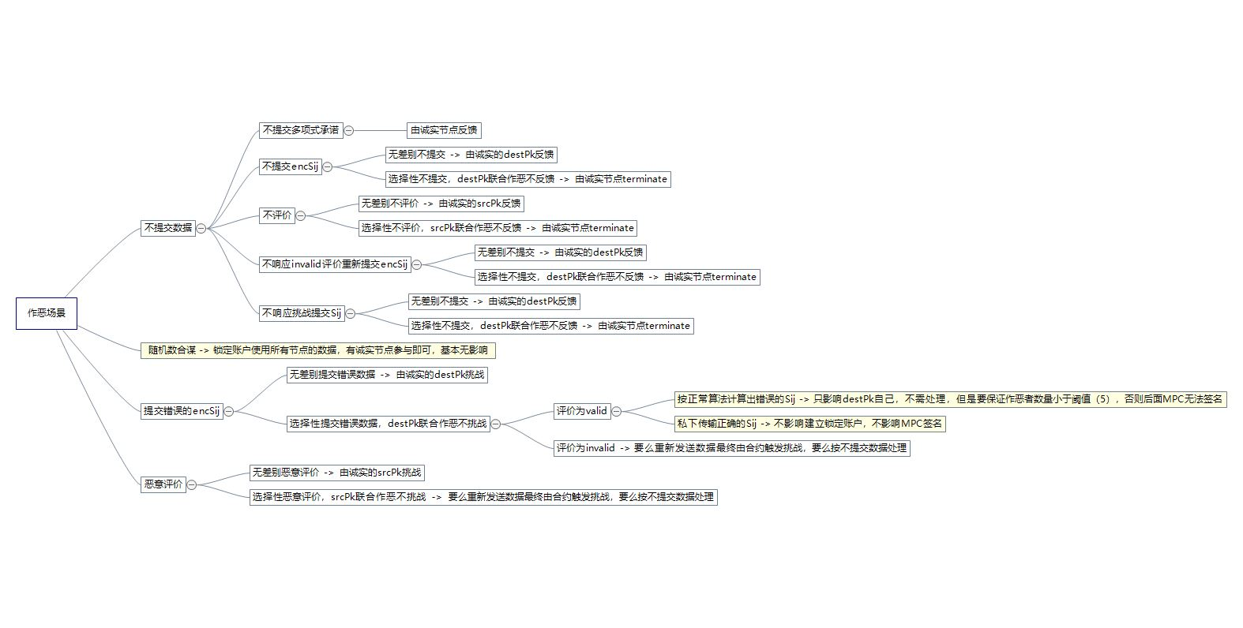
作恶场景和检测方法

Slide 6
API
setEncSij
setCheckStatus
challengeSij
polyCommitTimeout
gpkTimeout
encSijTimeout
revealSij
setPolyCommit
setGpk
checkEncSijTimeout
SijTimeout
Init
PolyCommit
Gpk
Negotiate
Complete
terminate
Close
setGpk(uint groupId, bytes gpk)
setInvalidSm(uint groupId, uint[] slashType, bytes[] pk)

Slide 7
如何重新select
可选方案 | 优点 | 缺点
CreateGPK每次Close时都告诉哪些节点作恶或不干活，由抵押合约重新select节点 | 抵押合约维护备用节点和select规则，CreateGPK只负责协商，分工明确 | 合约间交互会多一些，每次重启协议都会调用一次
CreateGPK一次性从抵押合约拿到selected节点+备用节点，每次Close时自己重新select，直到最后成功或没有可用节点再通知抵押合约 | 抵押合约以整个group协商周期为处理粒度，逻辑上简单一些 | CreateGPK合约复杂化，不利于扩展select规则；两个合约各自维护selected列表，一致性不好
结论：选择方案1，万一有效节点数量不够的话，基金会可以动态增加备用节点。

Slide 8
如何slash
1、是一旦发现节点作恶就通知抵押合约slash，还是先记录，等整个group协商周期结束后再统一slash。
2、slash金额是CreateGPK直接计算，还是CreateGPK只提供作恶节点名单和作恶类型，交给抵押合约来计算。
结论：和slash一起处理，CreateGPK只报告无效节点和作恶类型，由抵押合约执行具体惩罚措施。

